Slide 1
ICT Class for HSC

Slide 2
সূচিপত্র
শুভেচ্ছা বিনিময়
একক কাজ
পরিচিতি
জোড়ায় কাজ
পাঠ ঘোষনা
দলীয় কাজ
শিখনফল
মূল্যায়ন
প্রথম কাজ
বাড়ীর কাজ
মূল আলোচনা
ধন্যবাদ

Slide 3
পরিচিতি
সুস্‌মিতা রায়
প্রভাষক,
তথ্য ও যোগাযোগ প্রযুক্তি
চিরিরবন্দর সরকারি কলেজ,
দিনাজপুর।
শিক্ষক পরিচিতি
শ্রেণীঃ একাদশ-দ্বাদশ
বিষয়ঃ তথ্য ও যোগাযোগ প্রযুক্তি
অধ্যায়-১
তথ্য ও যোগাযোগ প্রযুক্তি
বিশ্ব ও বাংলাদেশ প্রেক্ষিত
পাঠ পরিচিতি

Slide 4
ছবি গুলি দেখ

Slide 5
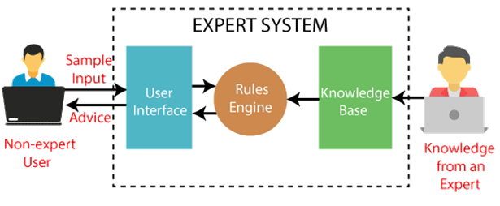
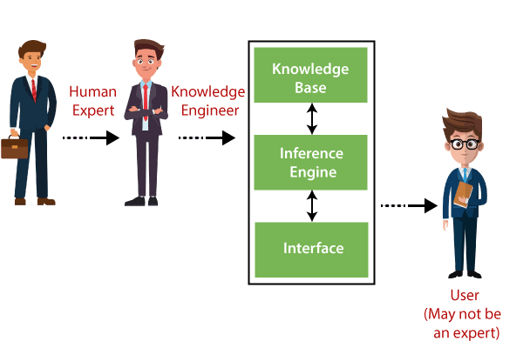
ছবি গুলি দেখ

Slide 6
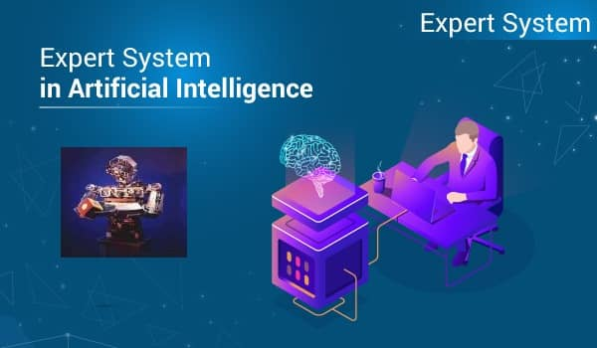
পাঠ ঘোষণা
আলোচ্য বিষয়- এক্সপার্ট সিস্টেম

Slide 7
শিখনফল
পাঠ শেষে শিক্ষার্থীরা .........
১। এক্সপার্ট সিস্টেম কি তা ব্যাখ্যা করতে পারবে;
২। এক্সপার্ট সিস্টেম এর ব্যবহার ব্যাখ্যা করতে পারবে।

Slide 8
এক্সপার্ট সিস্টেম হলাে একটি প্যাকেজ সফ্টওয়্যার যা সুসংগঠিত তথ্য ব্যবহার করে কমপিউটারকে কোন বিষয়ে দক্ষ বা বিশেষজ্ঞ করে তুলে। এক্সপার্ট সিস্টেম হলাে এক ধরনের সিদ্ধান্ত সমর্থন পদ্ধতি যা নির্দিষ্ট বিষয়ে মানুষের ন্যায় কৃত্রিম দক্ষতা নিয়ে তৈরি। উচ্চ ক্ষমতাসম্পন্ন অনেকগুলাে মাইক্রোপ্রসেসর ও চিপ ব্যবহার করে প্রােগ্রামিংয়ের মাধ্যমে কমপিউটারে কৃত্রিম বুদ্ধিমত্তার সৃষ্টি করা হয়। ব্যবহারকারীরা এ সিস্টেম থেকে প্রশ্ন করে উত্তর জানতে পারেন । যেমনঃ ডাক্তাররা চিকিৎসা সংক্রান্ত জটিল সমস্যার কথা ক্যাডুলাস (CADULAS) এবং মাইসিন নামক এক্সপার্ট সিস্টেম থেকে প্রশ্ন করে জেনে নিতে পারে, কমপিউটার ডিজাইনাররা R1 নামক এক্সপার্ট সিস্টেমকে প্রশ্ন করে সাহায্য নিতে পারে একজন ভূ-বিজ্ঞানী তেল অনুসন্ধানে কঠিন প্রশ্ন করে সাহায্য নিতে পারেন প্রসপেক্টর নামক এক্সপার্ট সিস্টেম থেকে। অন্যান্য এক্সপার্ট সিস্টেমে কারিগরকে সাহায্য করতে পারে জটিল যন্ত্র সারিয়ে তুলতে যুদ্ধের কৌশল শিক্ষা দিতে পারে সামরিক অফিসারকে। কমপিউটার যতই দ্রুত হবে এক্সপার্ট সিস্টেমও তত বেশি এক্সপার্ট হতে পারবে। কারণ, এরা অনেক বেশি সম্ভাব্য পুঙ্খানুপুঙ্খভাবে পরীক্ষা করতে সক্ষম হবে উত্তর পাওয়ার পূর্বে গ্রহণযােগ্য উত্তরদানের সময়ের মধ্যে।

Slide 9
এক্সপার্ট সিস্টেমের অসুবিধাসমূহ কিছু কিছু সিদ্ধান্ত গ্রহণের ক্ষেত্রে যে ধরনের সাধারণ জ্ঞানের প্রয়োজন পড়ে অনেক সময়েই তার ঘাটতি থাকে।
অস্বাভাবিক পরিস্থিতিতে মানব বিশেষজ্ঞদের মত সৃষ্টিশীল সাড়া প্রদান করতে পারে না।
ডোমেইন এক্সপার্টগণ সব সময় তাদের যুক্তি ও কারণগুলােকে ব্যাখ্যা করতে পারে না।
নলেজ বেজে ত্রুটির উদ্ভব ঘটতে পারে এবং তা ভুল সিদ্ধান্ত গ্রহণে নেতত্ব দিতে পারে।
নলেজ বেজকে পরিবর্তন না করা পর্যন্ত পরিবর্তিত পরিবেশের সাথে খাপ খাওয়াতে পারে না।

Slide 10
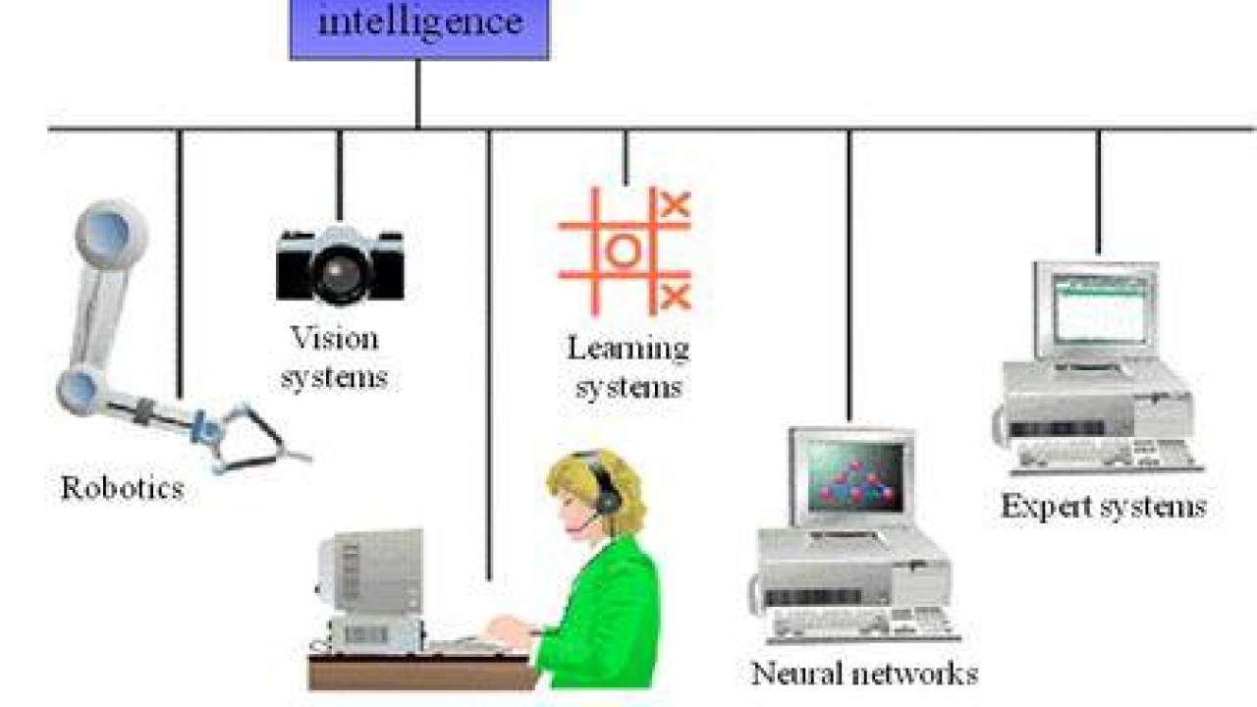
এক্সপার্ট সিস্টেম ব্যবহারের ক্ষেত্রসমূহ
উঁচু মাপের ইন্টারঅ্যাক্টিভ বা আলাপচারিতামূলক অ্যাপ্লিকেশনসমূহে যেমন– ইন্টারঅ্যাকটিভ ভয়েস রেসপন্স, ভয়েস সার্ভার, চ্যাটারবট ইত্যাদিতে।
ফল্ট ডায়াগনোসিস ও মেডিকেল ডায়াগনোসিস এর ক্ষেত্রে।
জটিল সিস্টেম, প্রসেস কন্ট্রোল, ইন্টারঅ্যাকটিভ ইউজার গাইডে সমর্থনে।
শিক্ষামূলক ও টিউটোরিয়াল সফটওয়্যারে।
মেশিন বা সিস্টেমের লজিক সিমুলেশনে।
নলেজ ম্যানেজমেন্টে।
বার বার পরিবর্তিত হয় এরূপ সফটওয়্যারে

Slide 11
এক্সপার্ট সিস্টেমের বাণিজ্যিক ব্যবহার
আজকাল বিভিন্ন ক্ষেত্রের উপযোগী করে এক্সপার্ট সিস্টেম তৈরি ও ব্যবহৃত হচ্ছে। এগুলোর মধ্যে আছে–
অ্যাকাউন্টিং- আর্থিক তথ্যাদির বিশ্লেষণ, শেয়ারহোল্ডার ও ম্যানেজারদের মধ্যে যোগাযোগ, ফিনান্সিয়াল স্টেটমেন্ট, অর্থনৈতিক সম্পদসমূহ নিয়ে সিদ্ধান্ত গ্রহণ, অডিটিং, বুককিপিং, ইত্যাদি কাজে এক্সপার্ট সিস্টেমকে ব্যবহার করা যেতে পারে।
মেডিসিনঃ অ্যালার্ট ও রিমাইন্ডার তৈরি, ডায়াগনস্টিক সহযোগিতা, থেরাপি ক্রিটিকিং ও প্ল্যানিং, তথা পুনরুদ্ধারের জন্য এজেন্টসমূহ, ইমেজ রিকগনিশন ও ইন্টারপ্রিটেশন ইত্যাদি ক্ষেত্রে এক্সপার্ট সিস্টেম ব্যবহৃত হয়ে থাকে।
প্রসেস কন্ট্রোলঃ আর্কিটেকচার, মেকানিজম ও অ্যালগোরিদম নিয়ে কাজ করার ক্ষেত্রে পরিসংখ্যান ও প্রকৌশলিক বিষয়গুলোর নিয়ন্ত্রণে এক্সপার্ট সিস্টেমকে ব্যবহার করা যায়। এর মাধ্যমে বিভিন্ন ধরনের প্রসেস কন্ট্রোল যেমন– ডিসক্রিট, ব্যাচ, কন্টিনিউয়াস ইত্যাদি পরিচালনা করা যায়।

Slide 12
এক্সপার্ট সিস্টেমের বাণিজ্যিক ব্যবহার
আর্থিক সেবাখাতঃ আর্থিক ক্ষেত্রে মর্টগেজের জন্য এক্সপার্ট সিস্টেমের ব্যবহার অন্যতম উৎকৃষ্ট উদাহরণ। আর্থিক প্রতিষ্ঠানের লোড ডিপার্টমেন্ট এটি ব্যবহারে বেশি আগ্রহী থাকে। এছাড়া বিভিন্ন মার্কেটপ্লেসের ট্রেডিং, ক্রেডিট ইউনিয়ন, ব্যাংক, ক্রেডিট কার্ড কোম্পানি, ইন্স্যুরেন্স কোম্পানি, কনস্যুমার ফিন্যান্স কোম্পানি, স্টক ব্রোকারেজ, বিনিয়োগ ফান্ড ইত্যাদি খাতেও ক্ষেত্রেও এক্সপার্ট সিস্টেম ব্যবহৃত হয়।
উৎপাদনঃ উৎপাদন পরিকল্পনা, পণ্যের নকশা, গুণাগুণ ব্যবস্থাপনা, যন্ত্রপাতির ব্যবস্থাপনা ও নিয়ন্ত্রণ ইত্যাদিসহ উৎপাদন সংশ্লিষ্ট বহু ক্ষেত্রে এক্সপার্ট সিস্টেম ব্যবহৃত হয়ে থাকে।
মানবসম্পদঃ মানবসম্পদ ব্যবস্থাপনা, কর্মীদের দক্ষতার মূল্যায়ন, বিভিন্ন ভাতা ও পেনশন ব্যবস্থাপনায় কার্যকরভাবে এক্সপার্ট সিস্টেমকে ব্যবহার করা যায়।

Slide 13
একক কাজ
১। এক্সপার্ট সিস্টেম কি?

Slide 14
জোড়ায় কাজ
২। এক্সপার্ট সিস্টেম এর সুবিধাগুলি ব্যাখ্যা কর।

Slide 15
দলগত কাজ
ক দল
খ দল
২। এক্সপার্ট সিস্টেম এর ব্যবহার ব্যাখ্যা কর।
২। এক্সপার্ট সিস্টেম এর বানিজ্যিক ব্যবহার ব্যাখ্যা কর।

Slide 16
পাঠ মূল্যায়ন
আমরা কি কি শিখলাম----------
ক্যাডুলাস কি ?
মাইসিন কি ?

Slide 17
বাড়ির কাজ
১। এক্সপার্ট সিস্টেম ব্যবহারের ক্ষেত্রসমূহ ব্যাখ্যা কর।

